Slide 1
四川省科技奖励综合业务系统
操作指南

Slide 2
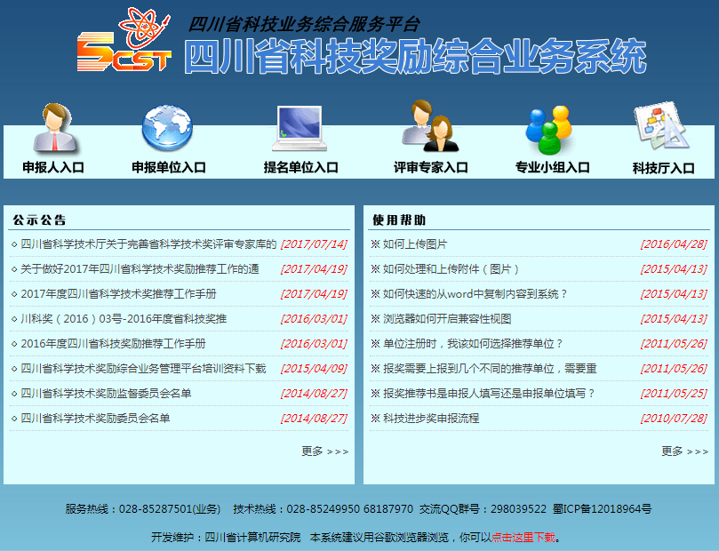
系统简介
系统网址：
http://jbjgl.scst.gov.cn
系统登录角色：
申报人、申报单位、提名单位、
评审专家、专业小组、科技厅

Slide 3
系统运行环境
推荐使用：谷歌浏览器
系统首页下方提供下载地址：
注意：不支持IE8及其以下版本的浏览器；
使用其他浏览器需设置为“极速模式”。例如：360浏览器

Slide 4
提名书在线填写、上报
—申报人、申报单位

Slide 5
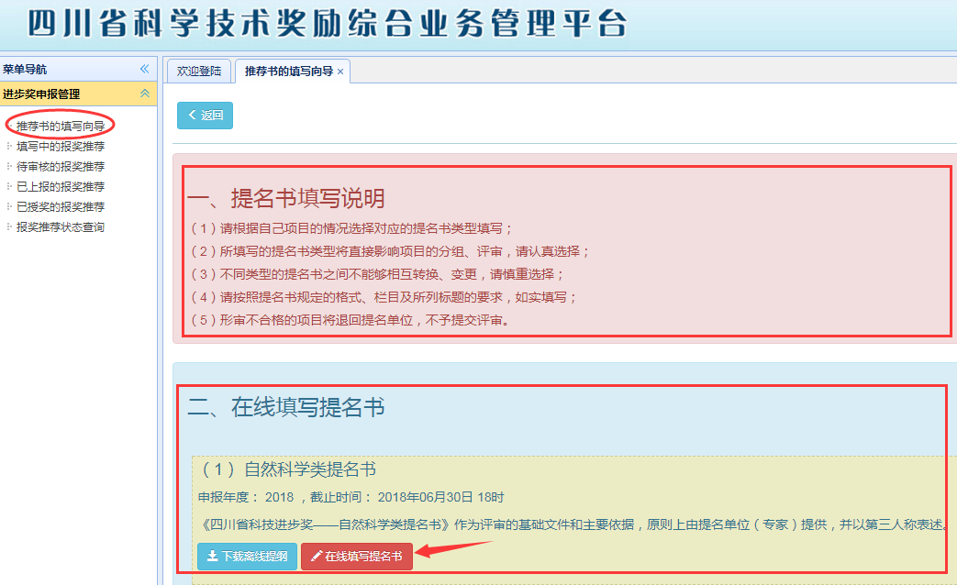
提名书—填报
通过提名书填写向导进行在线填报提名书，填写前请认真阅读填写要求与说明。如下图所示：

Slide 6
提名书—填报
由于提名书类型的不同，所要求填报的内容也有所区别。提名书主要的填报内容如下图所示：
例 自然科学类提名书

Slide 7
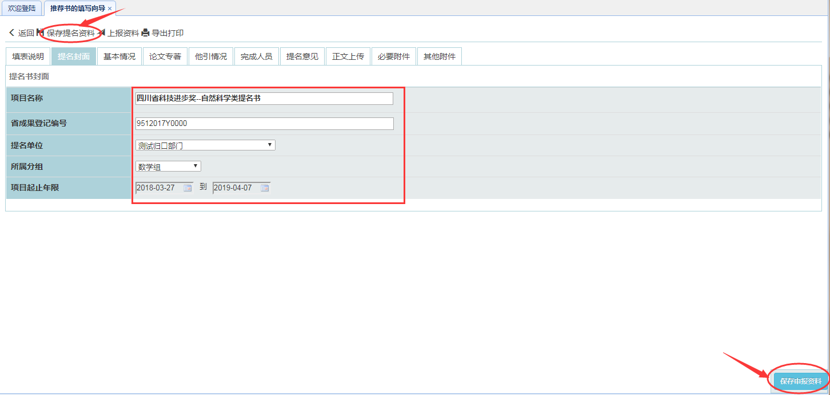
提名书—填报
注意：每填完一个页面内容后，请及时保存。

Slide 8
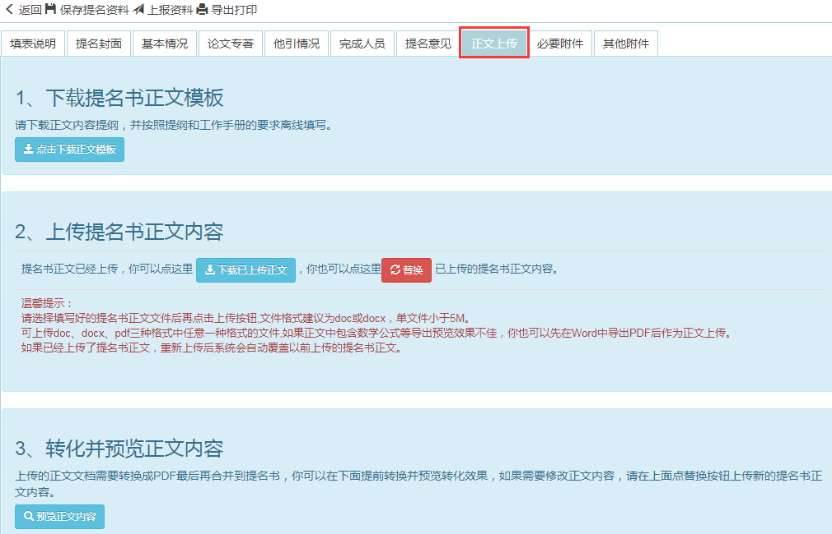
提名书—正文上传
“正文上传”操作步骤如下：
（1）下载正文模板；
（2）线下填写正文模板内容；
（3）上传完成的正文模板；
（4）转化正文模板；
（5）预览、检查正文模板内容。

Slide 9
提名书—正文上传
“正文模板”作为提名书的重要组成部分，请务必确保其认真填写、成功上传、顺利转化及预览。常见问题如下：
问题1.上传时找不到填写好的正文模板？
解决：检查正文模板格式，是否为doc、docx、pdf三种格式中的一种。
问题2.预览正文模板时，发现文中数字、公式等显示效果不佳，怎么处理？
解决：将正文模板word格式文件转换成PDF格式重新上传。

Slide 10
提名书—正文上传
问题3.若已上传正文模板，发现内容需要修改，怎么办？
解决：（1）点击 按钮，如下图：
（2）选择要更新的正文模板，点击上传即可完成修改。
提醒：系统会自动覆盖之前上传的正文模板，以最新上传的为准。

Slide 11
提名书—必要附件
“必要附件”作为提名书的重要组成部分，请务必确保其完整、成功上传。（按要求逐一上传所有附件）

Slide 12
提名书—必要附件
在“已上传必要附件”列表中，可以查看所有上传成功的附件，并对其进行查看、删除等操作。如下图所示：

Slide 13
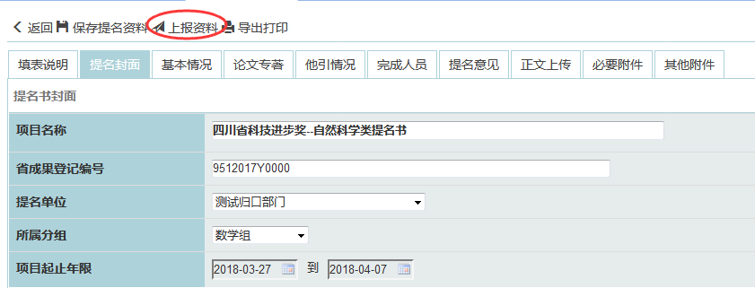
提名书—上报资料
提名书所有内容信息填写、上传完成，核实无误后，即可上报提名书资料，等待提名单位进行受理。上报按钮如下图所示：

Slide 14
提名书审核、受理
—提名单位

Slide 15
提名书—信息查看
提名单位可以通过“等待审核的提名”列表，对提名书进行受理或驳回操作。如下图所示：

Slide 16
提名书—信息查看
在提名书列表中，可以通过点击“+”来查看与提名书相关的更多信息。如下图所示：

Slide 17
提名书—受理
在“等待审核提名书列表中，点击对应提名书后面的“受理”操作。如下图所示：

Slide 18
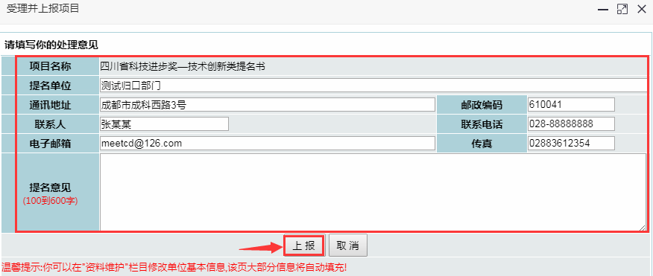
提名书—受理
提名单位填写基本信息（系统自动读取）及提名意见，点击下方“上报”即可完成提名书的受理操作。如下图所示：

Slide 19
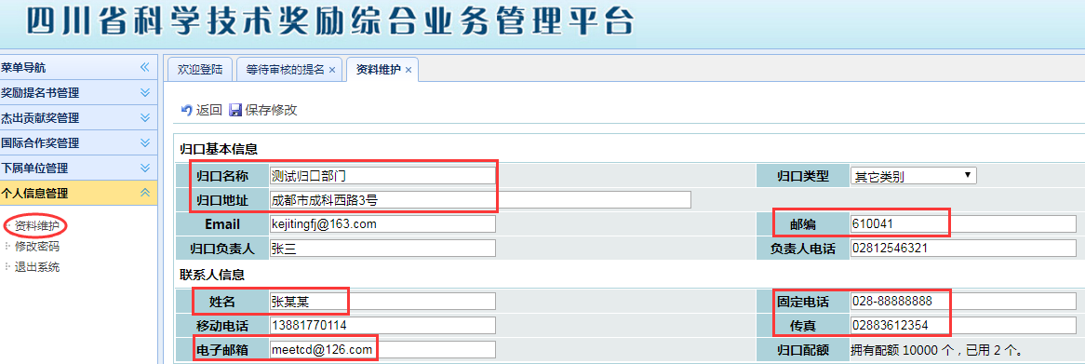
提名书—受理
提名单位填写的基本信息可以在个人“资料维护”中进行完善，修改。如下图所示：

Slide 20
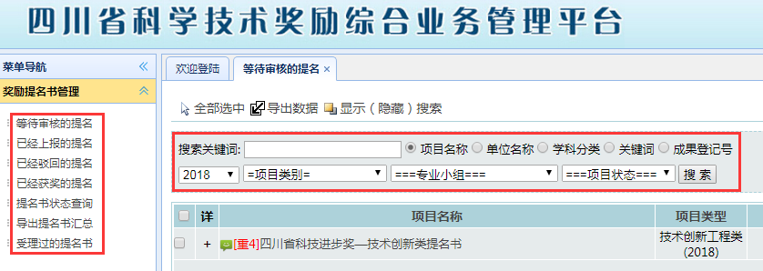
提名书—检索
系统提供了丰富的检索功能，提名单位可以方便地对多种状态、不同类型及任意提名书进行查看、导出。如下图所示：

Slide 21
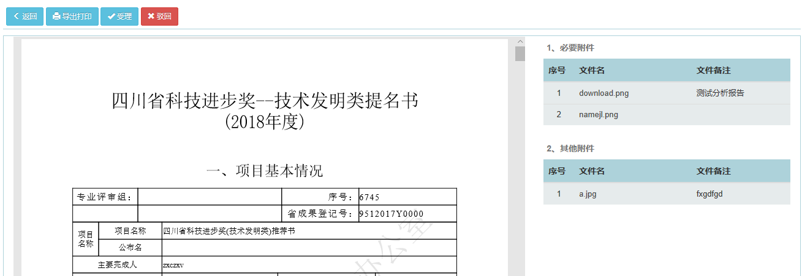
提名书—快速受理
系统提供了丰富的检索功能，提名单位可以方便地对多种状态、不同类型及任意提名书进行查看、导出。如下图所示：

Slide 22
申报单位审核与密码重置
提名单位

Slide 23
申报单位—审核
提名单位可以对所属申报单位进行审核开通。
如下图所示：

Slide 24
申报单位—密码重置
提名单位可以对所属申报单位进行密码重置，系统会将密码和账号以短信的形式发送到单位联系人手机。如下图所示：

Slide 25
自动分配专家
专业组

Slide 26
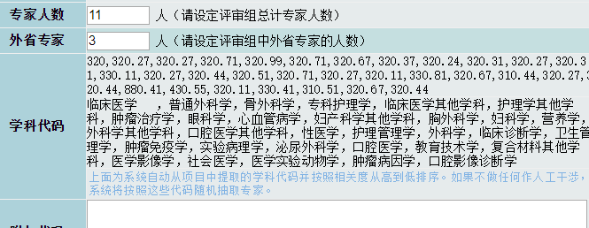
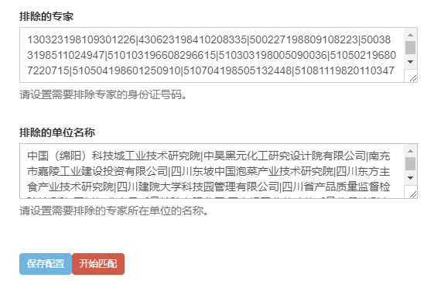
自动分配专家—匹配设置
奖励办（或专业组）可以使用自动匹配专家功能给项目匹配专家。如下图所示：

Slide 27
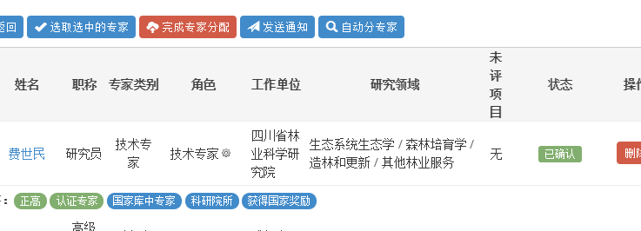
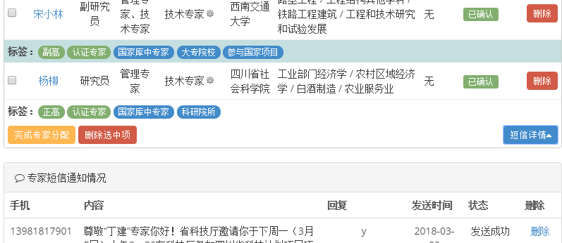
自动分配专家—通知与补选
奖励办（或专业组）可以使用自动匹配专家功能给项目匹配专家。如下图所示：

Slide 28
THANK YOU
谢谢！

